Slide 1
Over Anne Frank en vrijheid.
Bram van veenendaal

Slide 2
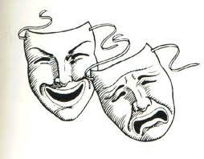
Uitleg
Samenwerking Huis73 (cultuur)
Onderwerp → Helden van vroeger
Kern → Van vrij naar onvrij, koppeling met eigen leven.
5 Lessen → Heel veel verschillende domeinen
Focus op Dans/Drama + Aardrijkskunde.

Slide 3
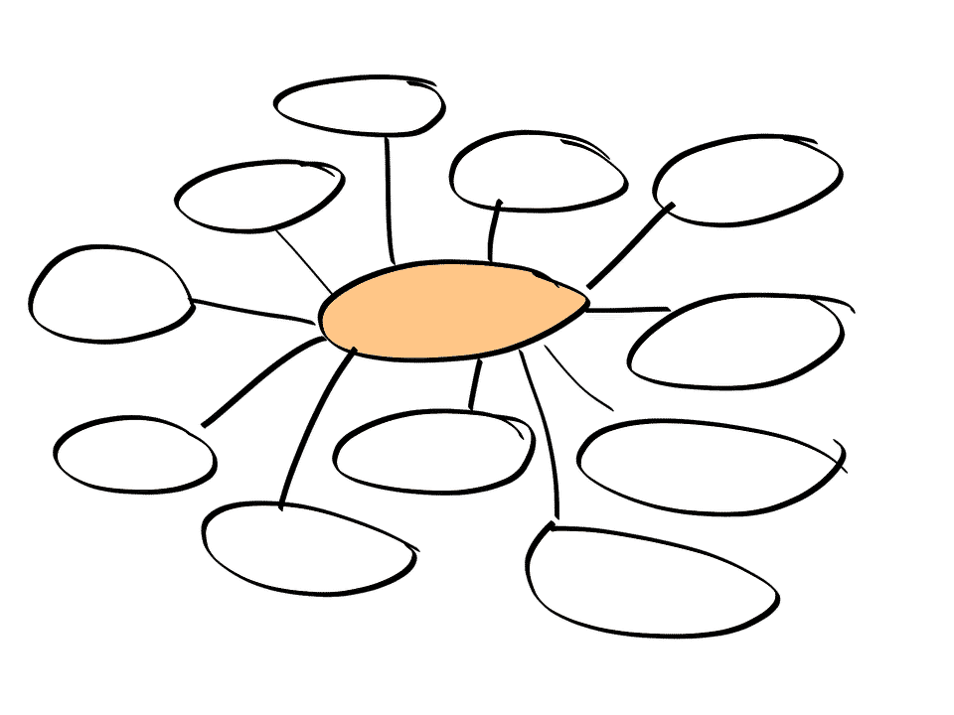
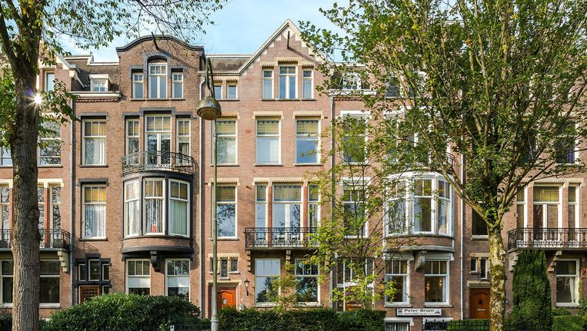
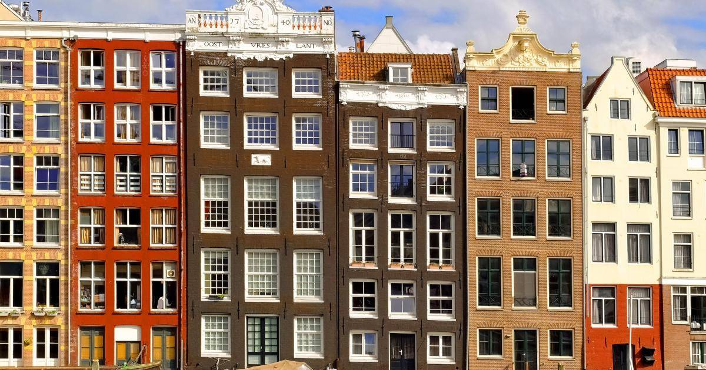
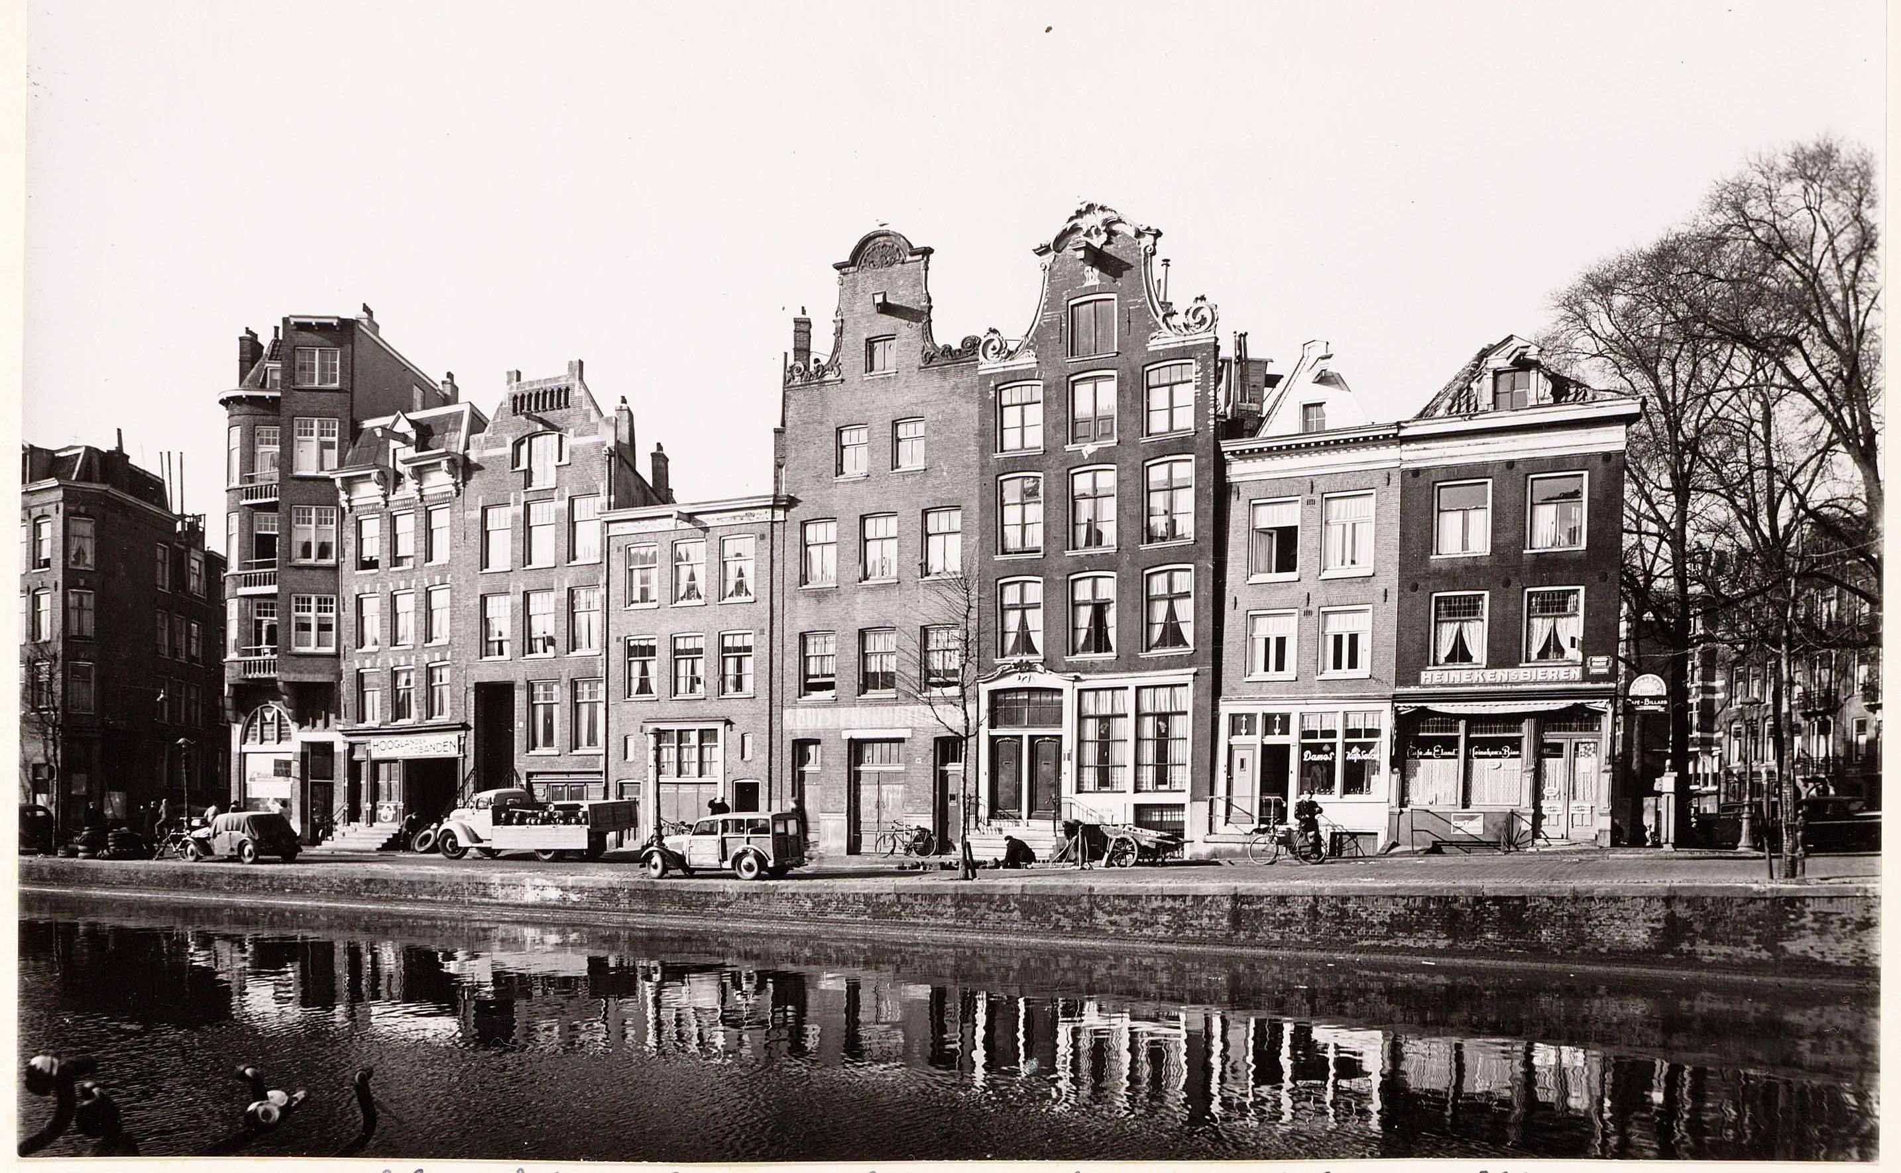
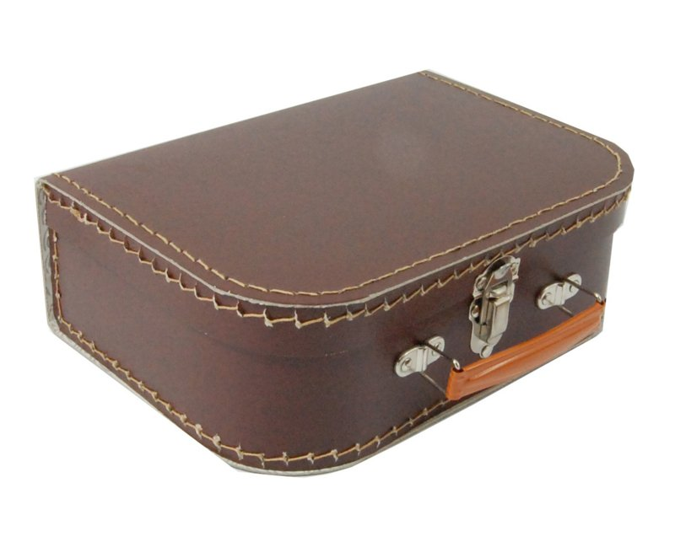
Lessen
Theatrale inleiding.
Verschillende huizen les (Aardrijkskunde).
Vrij-Onvrij dansen.
Huisnummers plaatsen (rekenen).
Tekeningen-web maken.

